Slide 1

二分和贪心
ruanxingzhi

Slide 2
二分

Slide 3
跳崖
小止是一个睿智的mc玩家。mc里面是有掉落伤害的。
我们假设一次掉落要么不掉血，要么摔死人。
小止想知道，至少从多少层跳下来会摔死。
注意到mc里面死了可以重生，所以小止决定做实验：每次从某个高度跳下来。
要求给出一个方案，以最小的试验次数保证找出答案。
已知：从1024层跳下来biss.

Slide 4
暴力
暴力搞法：从第一层开始跳，摔不死就从第二层开始跳……
最坏情况：跳1024次

Slide 5
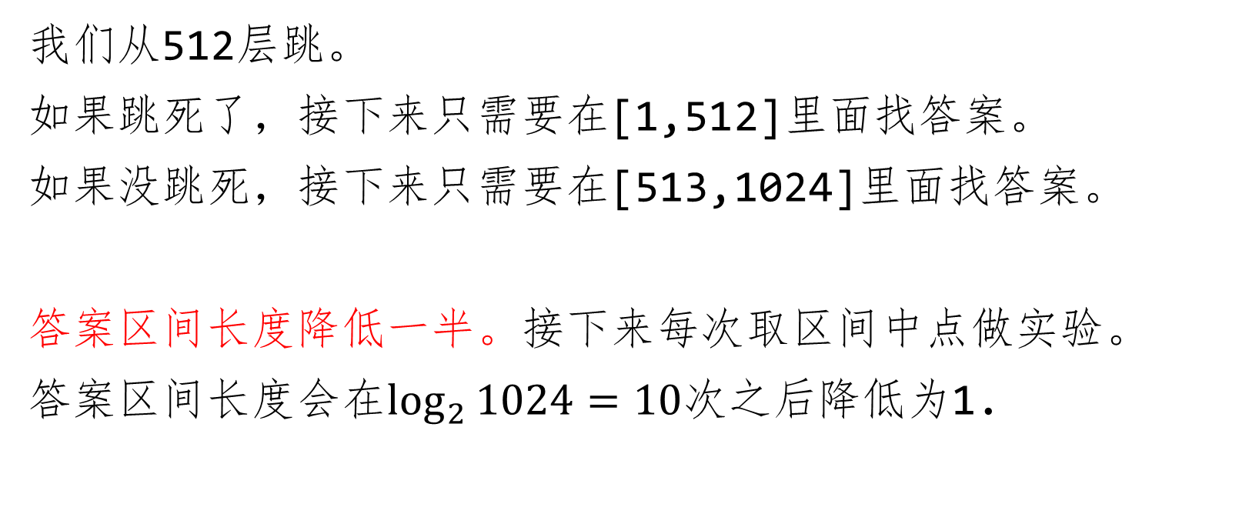
二分法
我们从512层跳。
如果跳死了，接下来只需要在[1,512]里面找答案。
如果没跳死，接下来只需要在[513,1024]里面找答案。
答案区间长度降低一半。接下来每次取区间中点做实验。
答案区间长度会在$\log_{2}{1024}=10$次之后降低为1.

Slide 6
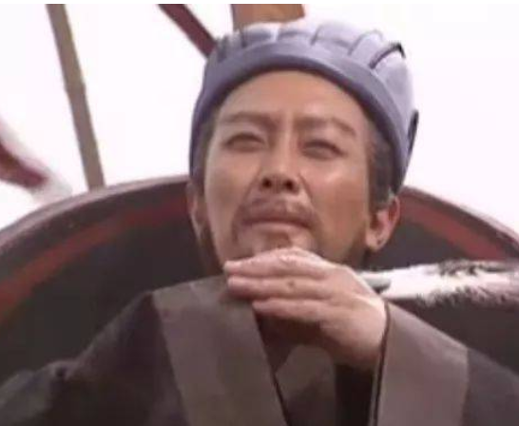
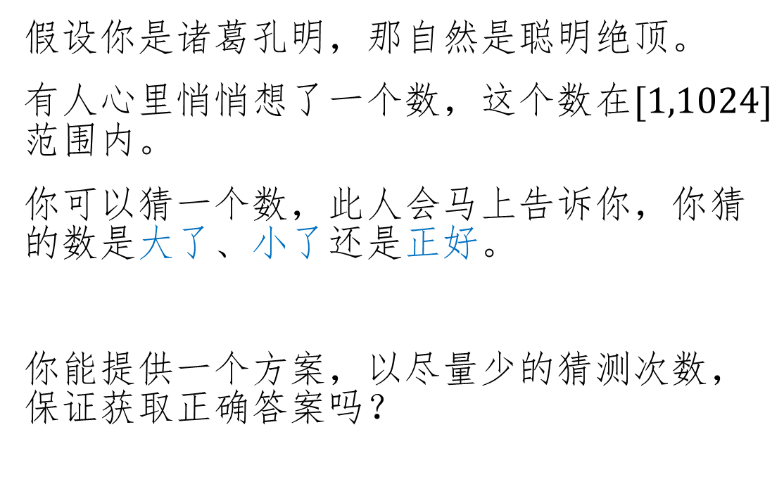
陈年老梗
假设你是诸葛孔明，那自然是聪明绝顶。
有人心里悄悄想了一个数，这个数在$[1,1024]$范围内。
你可以猜一个数，此人会马上告诉你，你猜的数是大了、小了还是正好。
你能提供一个方案，以尽量少的猜测次数，保证获取正确答案吗？

Slide 7
二分法
整数二分的模型：
[0 0 0 ... 0 0 0 1 1 1 1 1 1 1 1 1 ...]
有一个序列，前一段全是0，后一段全是1.
要快速找到第一个1在哪.

Slide 8
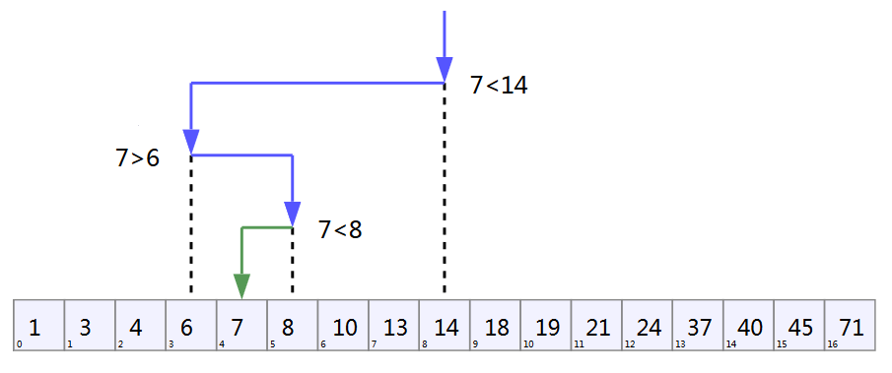
二分查找
在一个排好序的数组中，可以通过二分查找的方法知道
某个数在不在数组中
比x大的最小值
比x小的最大值

Slide 9
二分答案
这是二分的最常见应用。
代价低
代价高
不满足条件
满足条件
答案

Slide 10
跳石头
https://www.luogu.org/problemnew/show/P2678

Slide 11
借教室
https://www.luogu.org/problemnew/show/P1083

Slide 12
代码偷懒
如果懒得去确定写法，建议：
在r-l >= 5时，二分
区间长度降到5以下之后，逐个枚举这些数，找到答案。
一 了 百 了
STL: lower_bound upper_bound

Slide 13
实数二分
实数二分的问题模型：
已知函数单调上升，求函数零点。
写法和整数二分差不多。

Slide 14
一元三次方程求解
https://www.luogu.org/problemnew/show/P1024

Slide 15
某题
给定序列a，长度n=10w.
有m个排序指令：
l r opt 将某个区间从小到大或从大到小排序
给定x，问：在执行完所有的排序操作之后，a[x]是多少。

Slide 16
某题
二分答案k. 检验：
记f(k)为最后的a[x]是否≥k.
k: 0 1 2 3 ... n
f: 1 1 1 .... 1 0 0 0 0 ... 0
任务：找到最大的f(k)=1的k

Slide 17
检验
把a中所有≥k的数改成1
所有<k的改成0
最后：
a[x]=1 说明答案≥k
a[x]=0 说明答案<k

Slide 18
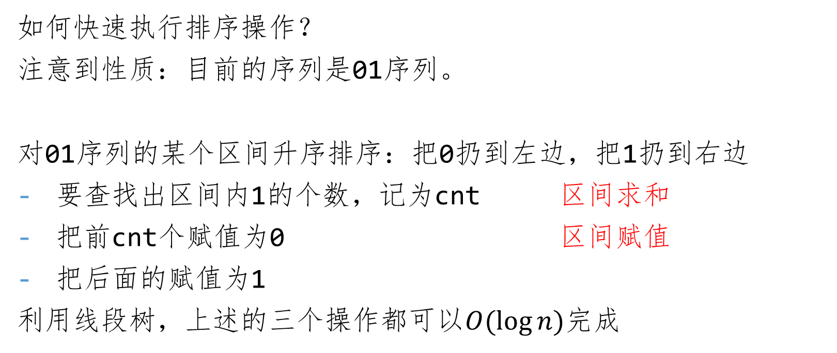
排序
如何快速执行排序操作？
注意到性质：目前的序列是01序列。
对01序列的某个区间升序排序：把0扔到左边，把1扔到右边
要查找出区间内1的个数，记为cnt 区间求和
把前cnt个赋值为0 区间赋值
把后面的赋值为1
利用线段树，上述的三个操作都可以$O(\log{n})$完成

Slide 19
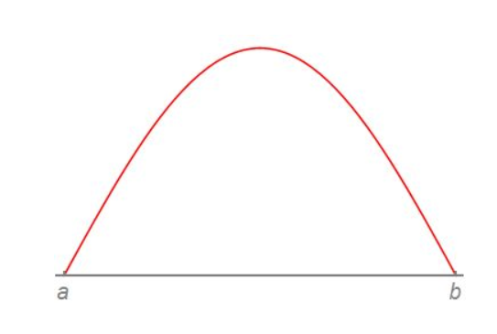
三分
二分用于求单调函数的零点。
三分用于求单峰函数的峰值。
已知函数单峰，且峰值在[l,r]范围内。
如何找到这个峰值？

Slide 20
贪心

Slide 21
恰烂钱
设我们要用100、50、20、10、5、1面值的人民币凑出w元。
求所用钞票的数量最少的方案。
666 : 6*100 + 1*50 + 1*10 + 1*5 + 1*1

Slide 22
贪心
贪心的本质：面对一个局面，稍加判断之后立刻作决策。

Slide 23
独木桥
https://www.luogu.org/problemnew/show/P1007

Slide 24
合并果子
https://www.luogu.org/problemnew/show/P1090

Slide 25

复杂度问题
假设$n$给定。现在有个参数$T$由你钦定，然后：
操作A 耗时$T$
操作B 耗时$n/T$
应该如何钦定$T$，来最小化平均耗时？

Slide 26

基本不等式
基本不等式，又称均值不等式
$$a^{2}+b^{2}≥2ab$$
$$a+b≥2\sqrt{ab} \left(a,b>0\right)$$
当且仅当$a=b$时取得最小值。

Slide 27

一道水题
要你钦定一个长度为$n$的排列$a，$使得
$$1⋅a_{1}+2⋅a_{2}+3⋅a_{3}+⋯+n⋅a_{n}$$
最小/最大。
怎么搞？

Slide 28
排序不等式
最大：a=1,2,3...
最小：a=n,n-1,...
排序不等式： 正序和 ≥ 乱序和 ≥ 逆序和
如何证明？提示：[调整法]
假设某个乱序方案得到了最大值。去证“可以通过交换两个数，来得到更大的值”，从而推翻假设，得证原命题。

Slide 29

证明题
求证$a^{3}+b^{3}+c^{3}≥a^{2}b+b^{2}c+c^{2}a$.
其中$a,b,c$都是正数。

Slide 30
END
rxz@luogu.org

